Slide 1
Aksessuarlar

Slide 2
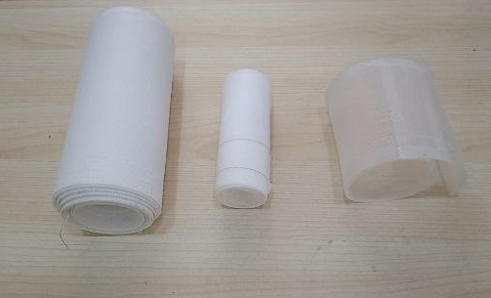
Karsetlar: 20sm ,10sm. ko’rinadigan karsetlar.

Slide 3
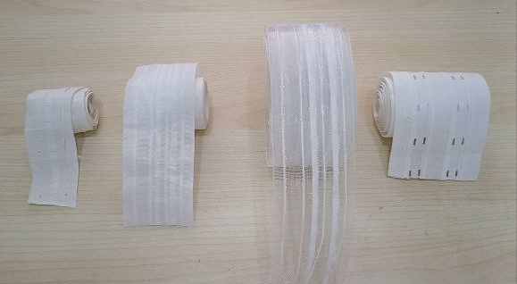
Tasmalar: 4 qatorli qalin , 4 qatorli ko’rinadigan , 4 qatorli yumshoq,2 qatorli yumshoq tasmalar.

Slide 4
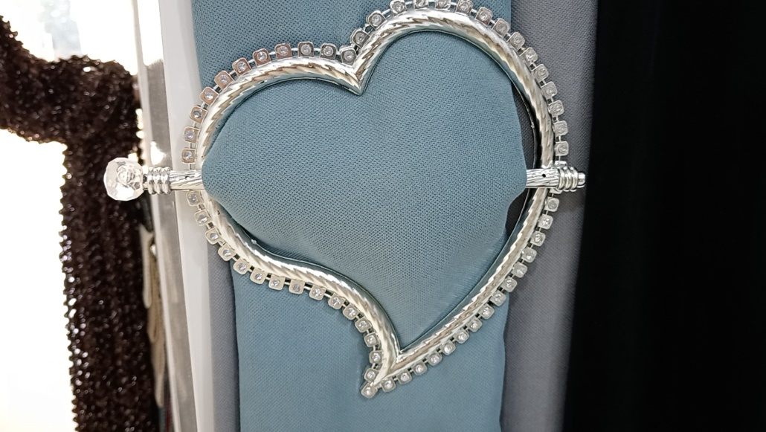
Porterlarni boglab qo’yadigan zakolkalar.

Slide 5
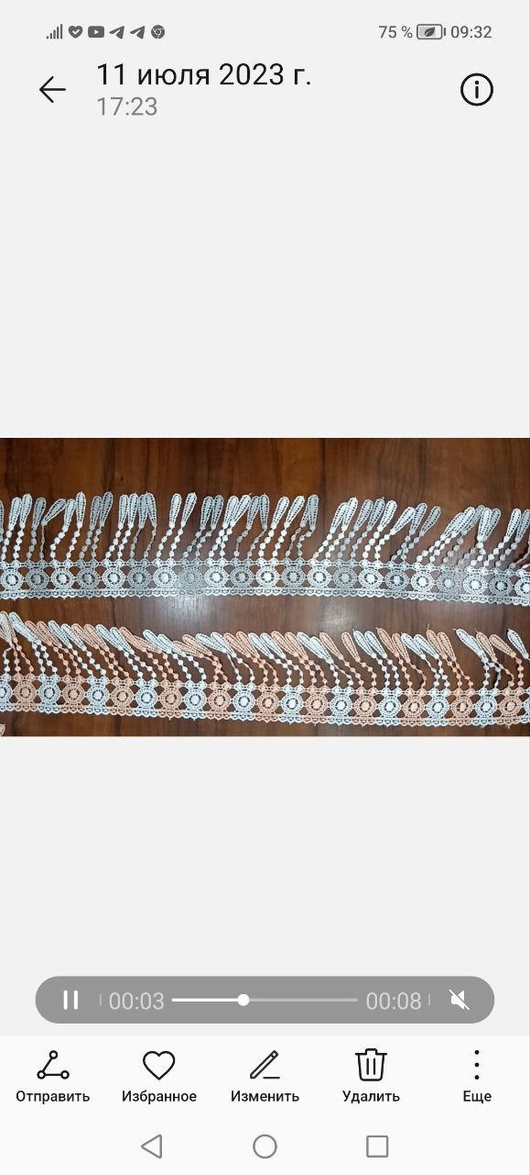
Parda etagiga tikiladigan makramalar.

Slide 6

Porterlarni chetga tortib turadigan bobonlar: munchoqli,ipli,toshli,gipsli bobonlar.

Slide 7
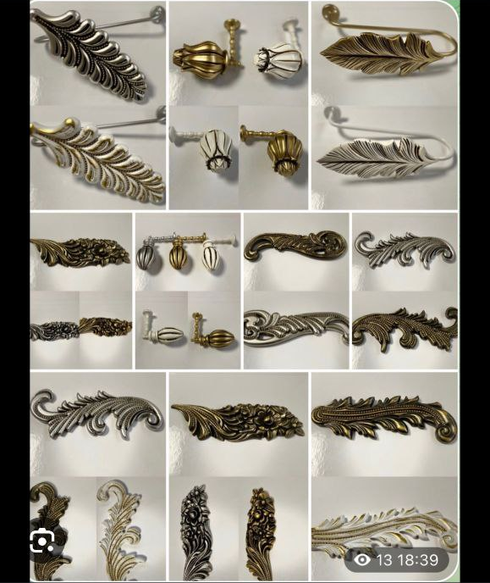
Porterlarni chetga tortib turadigan hashamdor derjaterlar.

Slide 8
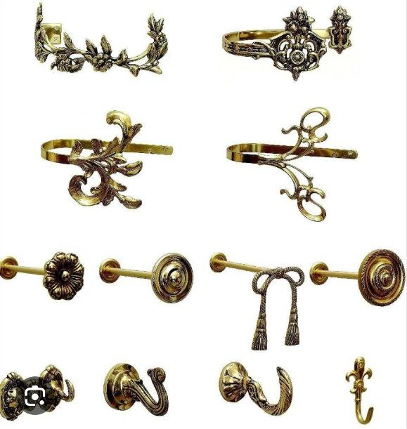
Devolga qoqadigan derjaterlar,

Slide 9

Derjatel turlari: gipsli,temirli,munchoqli derjaterlar

Slide 10
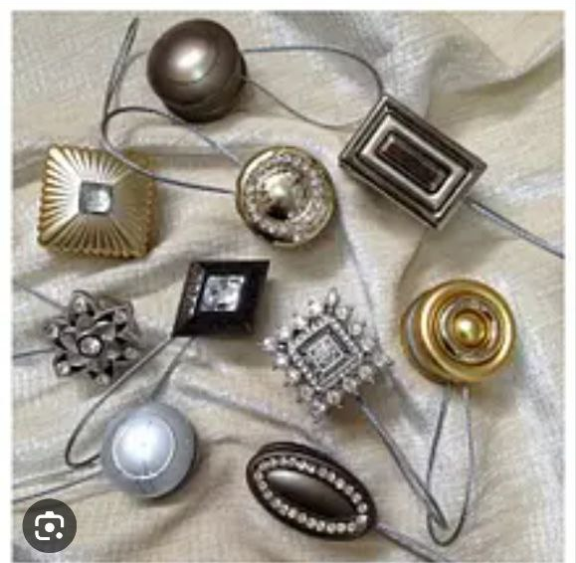
Yupqa pardalarni chetga tortib turadigan magnitli mini derjaterlar

